Slide 1
รหัสวิชา AIM3304 รายวิชา ธุรกิจงานสื่อสารการตลาด
Week 1
อ. อิสรี ไพเราะ(อ.ต๊ะ)
isaritiaw@gmail.com
MB. 0863583508

Slide 2
สัปดาห์ที่ | หัวข้อ/รายละเอียด
1 | 1. คำอธิบายรายวิชา วัตถุประสงค์ของรายวิชา วิธีสอน กิจกรรมการเรียนการสอน วิธีการวัดผลและประเมินผล 2. ความรับผิดชอบของผู้สอนและนักศึกษาที่มีต่อการเรียนการสอนทั้งในและนอกชั้นเรียน 3. ข้อปฏิบัติเบื้องต้นสำหรับผู้สอนและผู้เรียน

Slide 3
เข้าไลน์กลุ่มวิชานี้

Slide 4
จุดมุ่งหมายของรายวิชา
เพื่อให้นักศึกษาเข้าใจถึงบทบาทและหน้าที่ของธุรกิจงานสื่อสารการตลาดประเภทต่าง ๆ

Slide 5
คำอธิบายรายวิชา
บทบาท หน้าที่และความสำคัญขององค์กรต่างๆ ที่เกี่ยวข้องกับธุรกิจงานสื่อสารการตลาด โครงสร้างการจัดการ บริษัทตัวแทนโฆษณา และองค์กรที่มีหน้าที่วางแผนสื่อสารการตลาด บทบาทของหน่วยงานในการแสวงหาและรักษาความสัมพันธ์กับลูกค้า รวมถึงผู้มีส่วนร่วมทั้งหมด การสื่อสารตราผลิตภัณฑ์ด้วยเครื่องมือสื่อสารการตลาดแบบบูรณาการ การวางแผนสื่อโฆษณาและสื่อสารตราผลิตภัณฑ์ การจัดการงบประมาณและบุคลากร การวิเคราะห์การวิเคราะห์และประเมินผลเพื่อปรับปรุงการดำเนินงานของหน่วยงาน รวมถึงกฎหมายและข้อบังคับที่เกี่ยวข้อง

Slide 6
อธิบาย มคอ.3

Slide 7
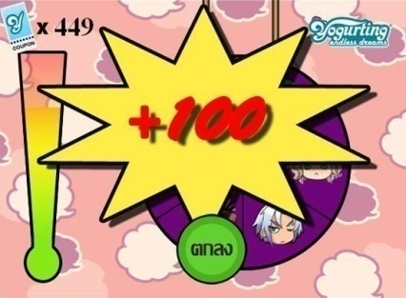
การประเมินผล
วิธีการประเมิน | สัปดาห์ที่ประเมิน | สัดส่วนของการประเมิน
พฤติกรรมและการมีส่วนร่วมในชั้นเรียน | ทุกสัปดาห์ | ๑๐
การนำเสนองานบทบาทหน้าที่ของบริษัทตัวแทนการสื่อสารการตลาด จากงานที่มอบหมาย | สัปดาห์ ๔ – ๗ | ๓๕
การนำเสนองานบริษัทตัวแทนการสื่อสารการตลาด | สัปดาห์ ๑๒ – ๑๔ | ๓๕
การสอบประมวลความรู้ | สัปดาห์ ๑๕ | ๒๐
รวม |  | ๑๐๐

Slide 8
คะแนน งานเดี่ยว งานทุกชิ้นส่งในห้อง หรือส่งใน Classroom อย่าลืมเขียน ชื่อ สกุล รหัส วิชา วันเวลาเรียน ไว้ในงานด้วย
สมุดจด ทั้งเทอม
แฟ้มงานเดี่ยว ทั้งเทอม

Slide 9
Pre-Test
การทำโฆษณา TVC 30 วินาที 1 ชิ้นงาน
จงหา
ต้นทุน
ช่องทางการหารายได้
รายจ่าย

Slide 10
HOMEWORK งานเดี่ยว
จงศึกษาธุรกิจที่ตนเองสนใจ และมีข้อมูลมากพอต่อการวิเคราะห์ทั้งเทอม และวิเคราะห์
1. Marketing Mix (4P, 4C)
2. การวิเคราะห์สถานการณ์ในตลาด (Situation Analysis) 5 C’s
3. SWOT Analysis และ TOWS Matrix
4. Product Life Cycle วงจรชีวิตผลิตภัณฑ์
5. Brand Positioning
6. Brand Character

Slide 11
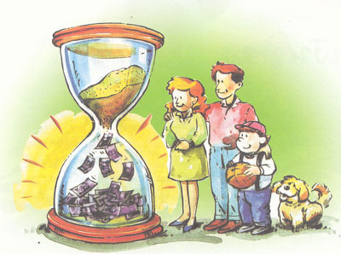
จงจำไว้ อย่าละเลยที่จะมองข้ามสิ่งเล็กในชีวิต
เพราะถ้าผ่านไปแล้วเราไม่มีสิทธิ์ย้อนคืนกลับไปแก้ไขได้อีก เพราะมันคือ อดีต
ขอบคุณที่ตั้งใจ ในวันข้างหน้ามีบทเรียนอีกของชีวิตจริงอีกหลายร้อยบทให้ศึกษา ให้ก้าวข้ามผ่านเพื่อที่จะ สำเร็จ ตามเส้นทางที่เลือกเอง
ด้วยความรัก
อ. อิสรี ไพเราะ (อ.ต๊ะ)

